Slide 1
세종 한국어 1A-2
-읽기
-교실에서 쓰는 한국어 표현

Slide 2
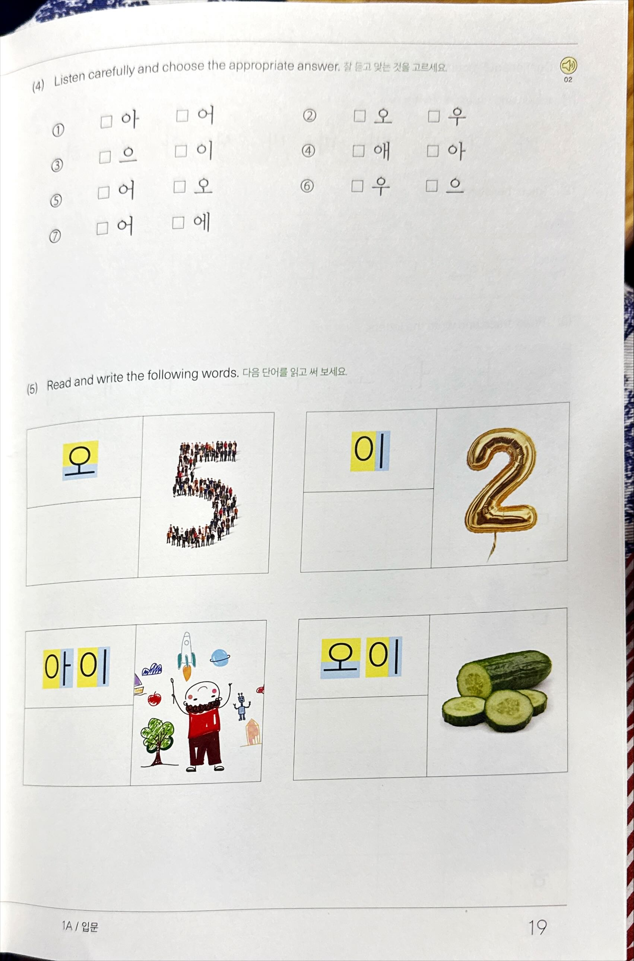
모음 연습

Slide 3
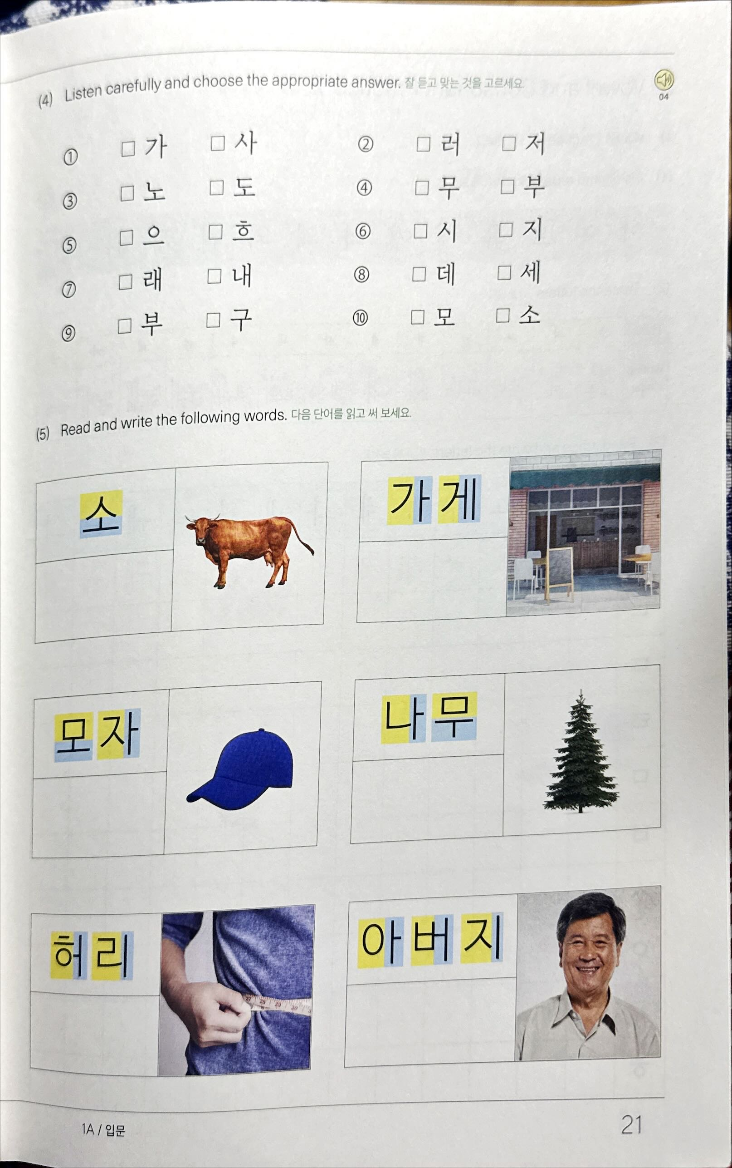
자음 연습

Slide 4
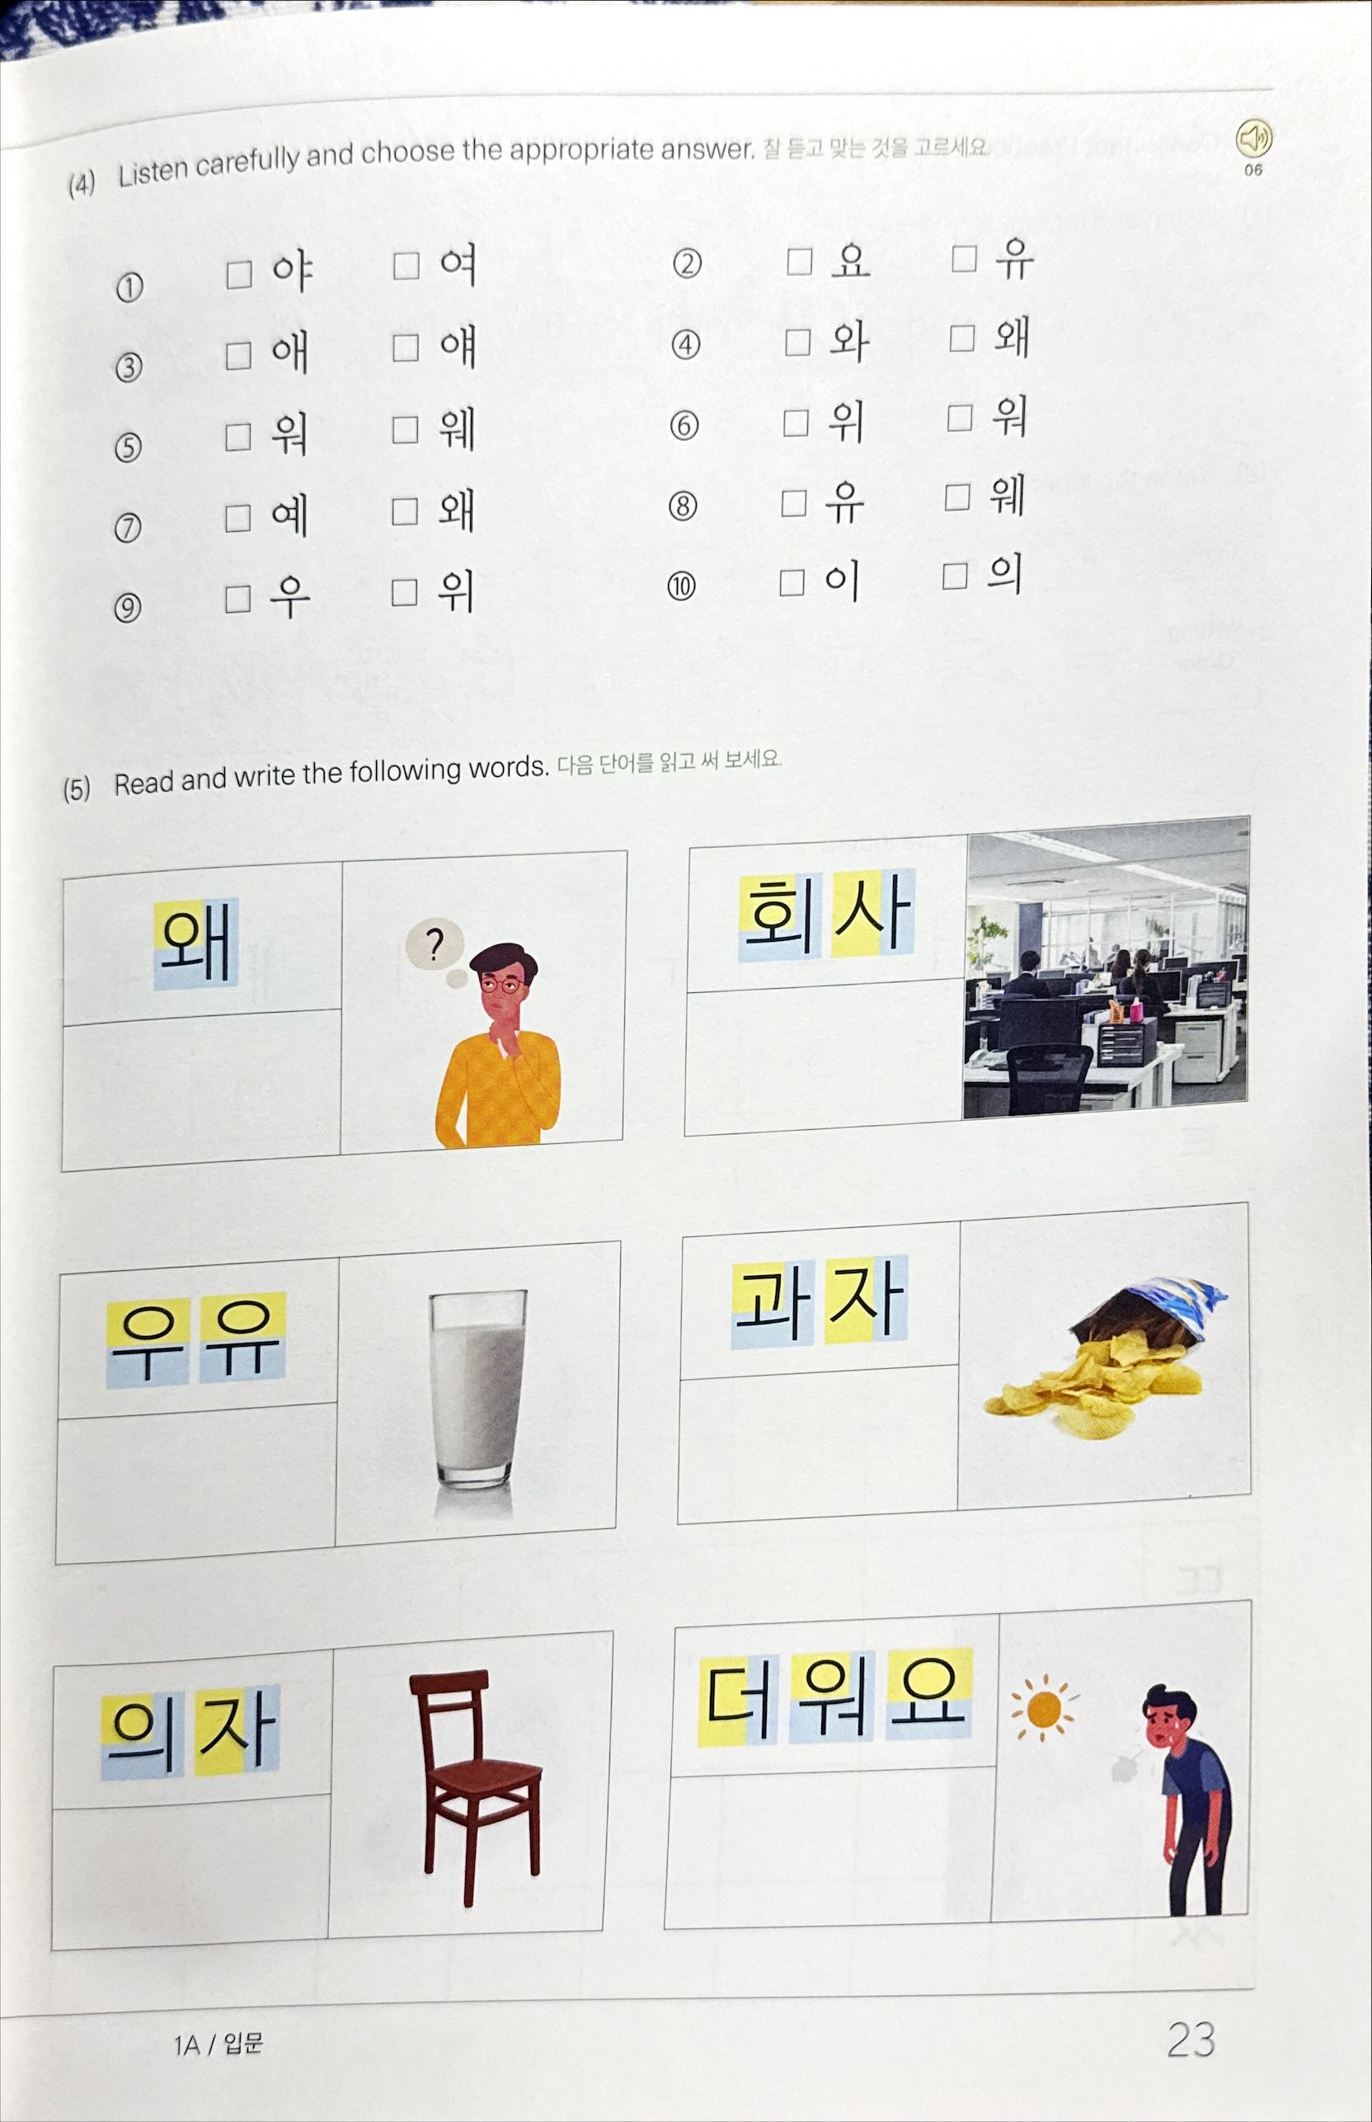
복모음 연습 야 여 요 유 얘 예 와 왜 외 워 웨 위 의

Slide 5
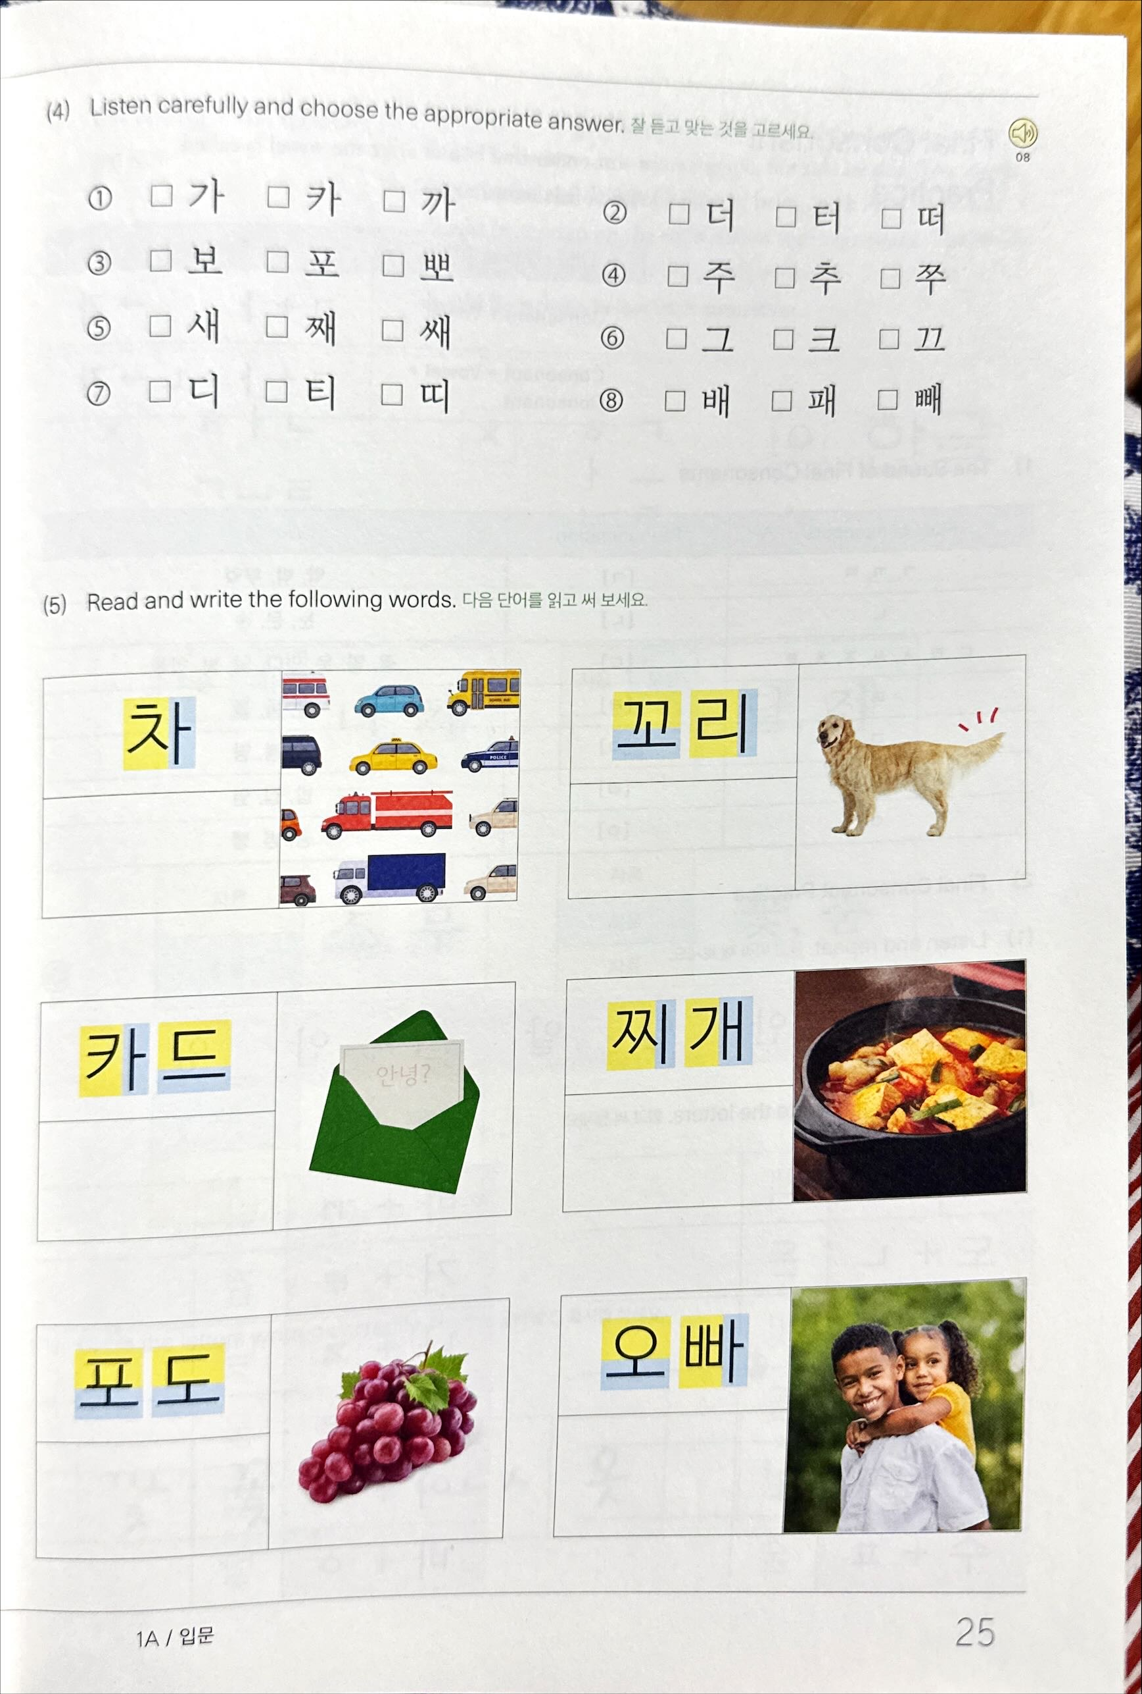
격음과 경음 카 타 파 차 / 까 따 빠 싸 짜
라우 (Lẩu, 베트남식 전골

Slide 6
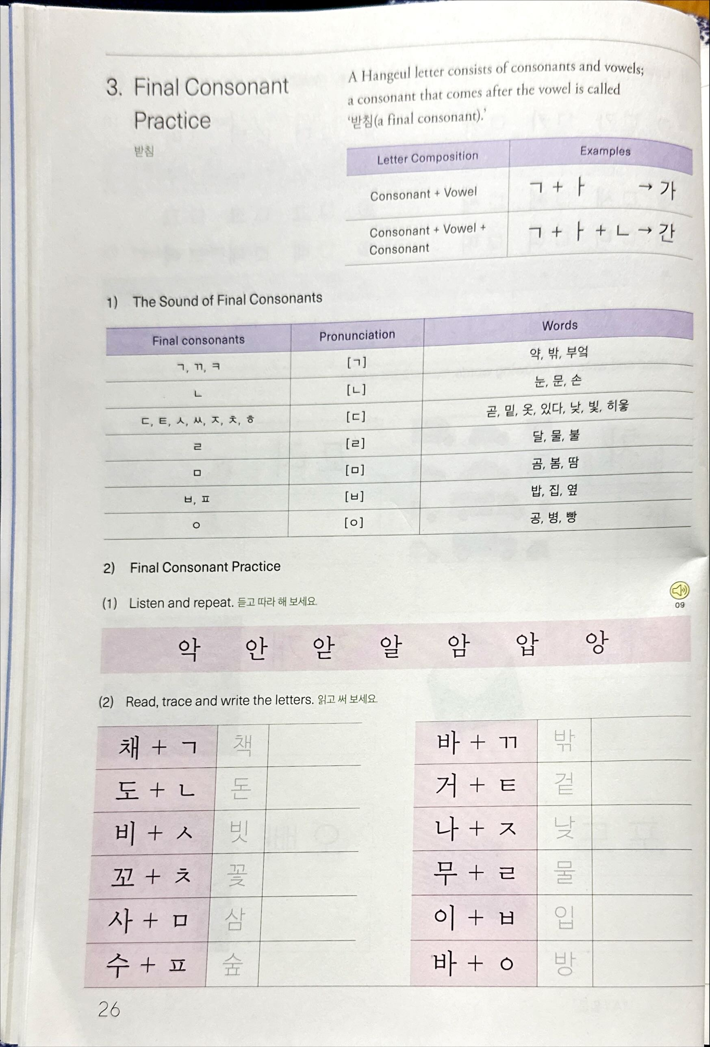
끝소리 자음 연습

Slide 7
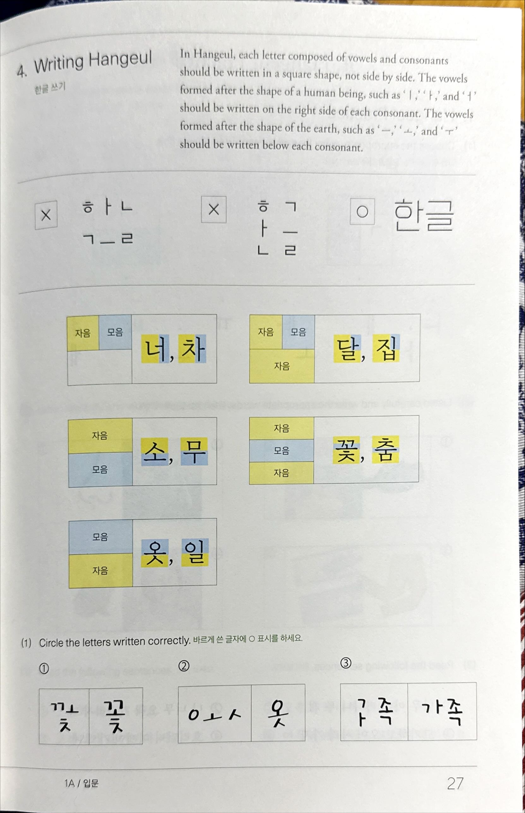
한글 쓰기 (가로글, 세로글)

Slide 8

오징어
게임

Slide 9
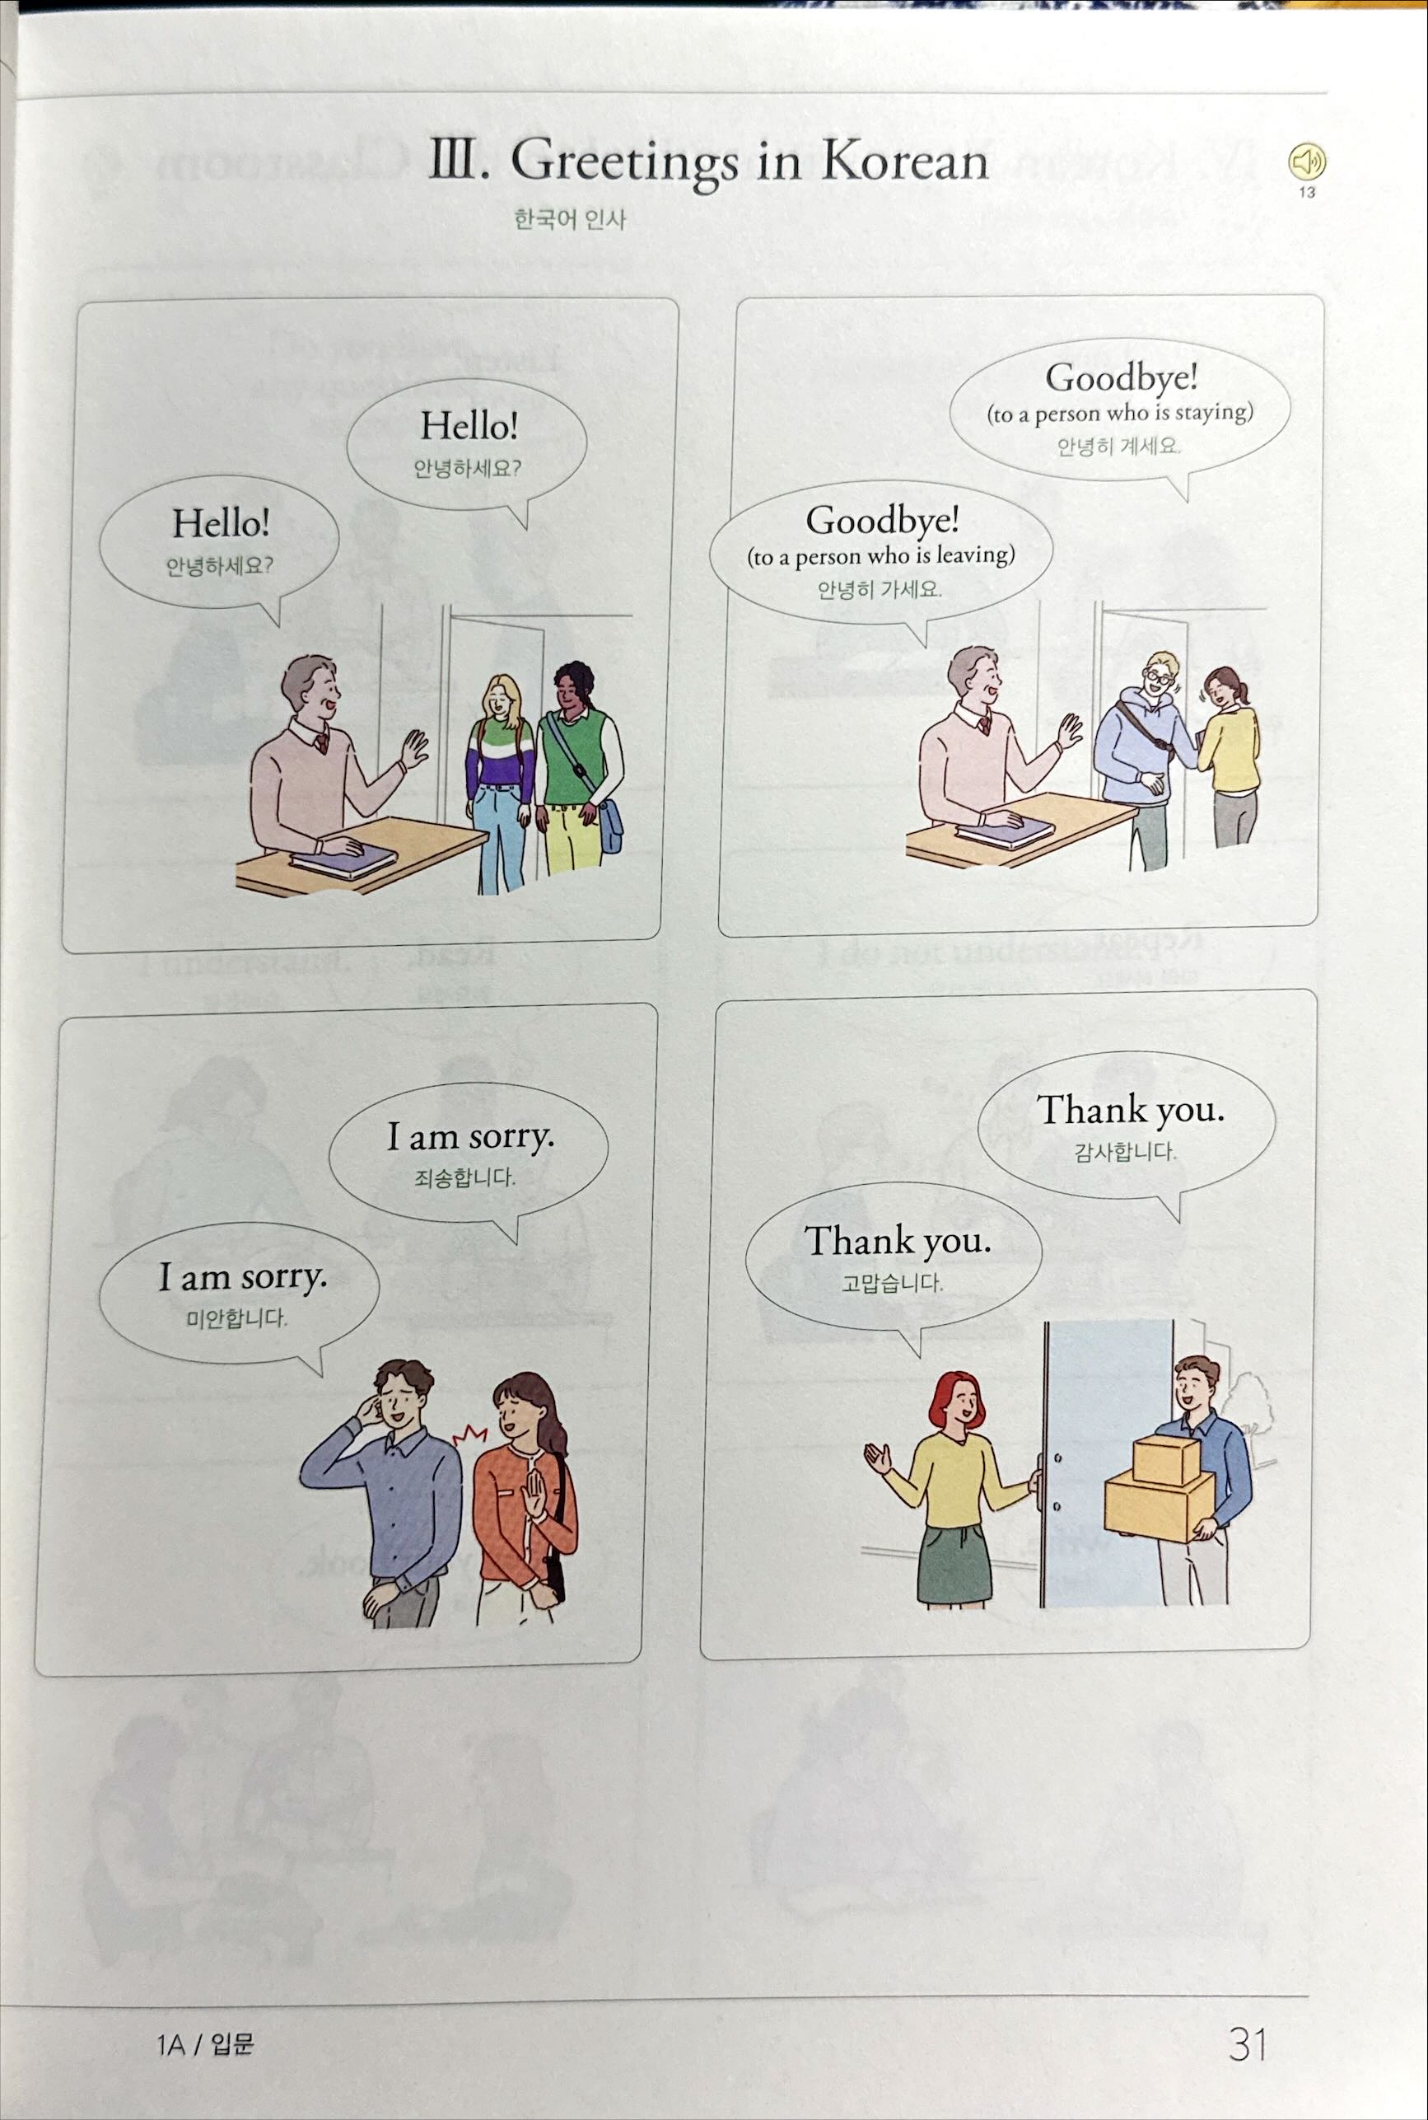
한국어 인사
안녕하세요? / 안녕.
감사합니다. / 고맙습니다. / 고마워.
반갑습니다.
안녕히 가세요./잘 가. / 안녕히 계세요./잘 있어.

Slide 10
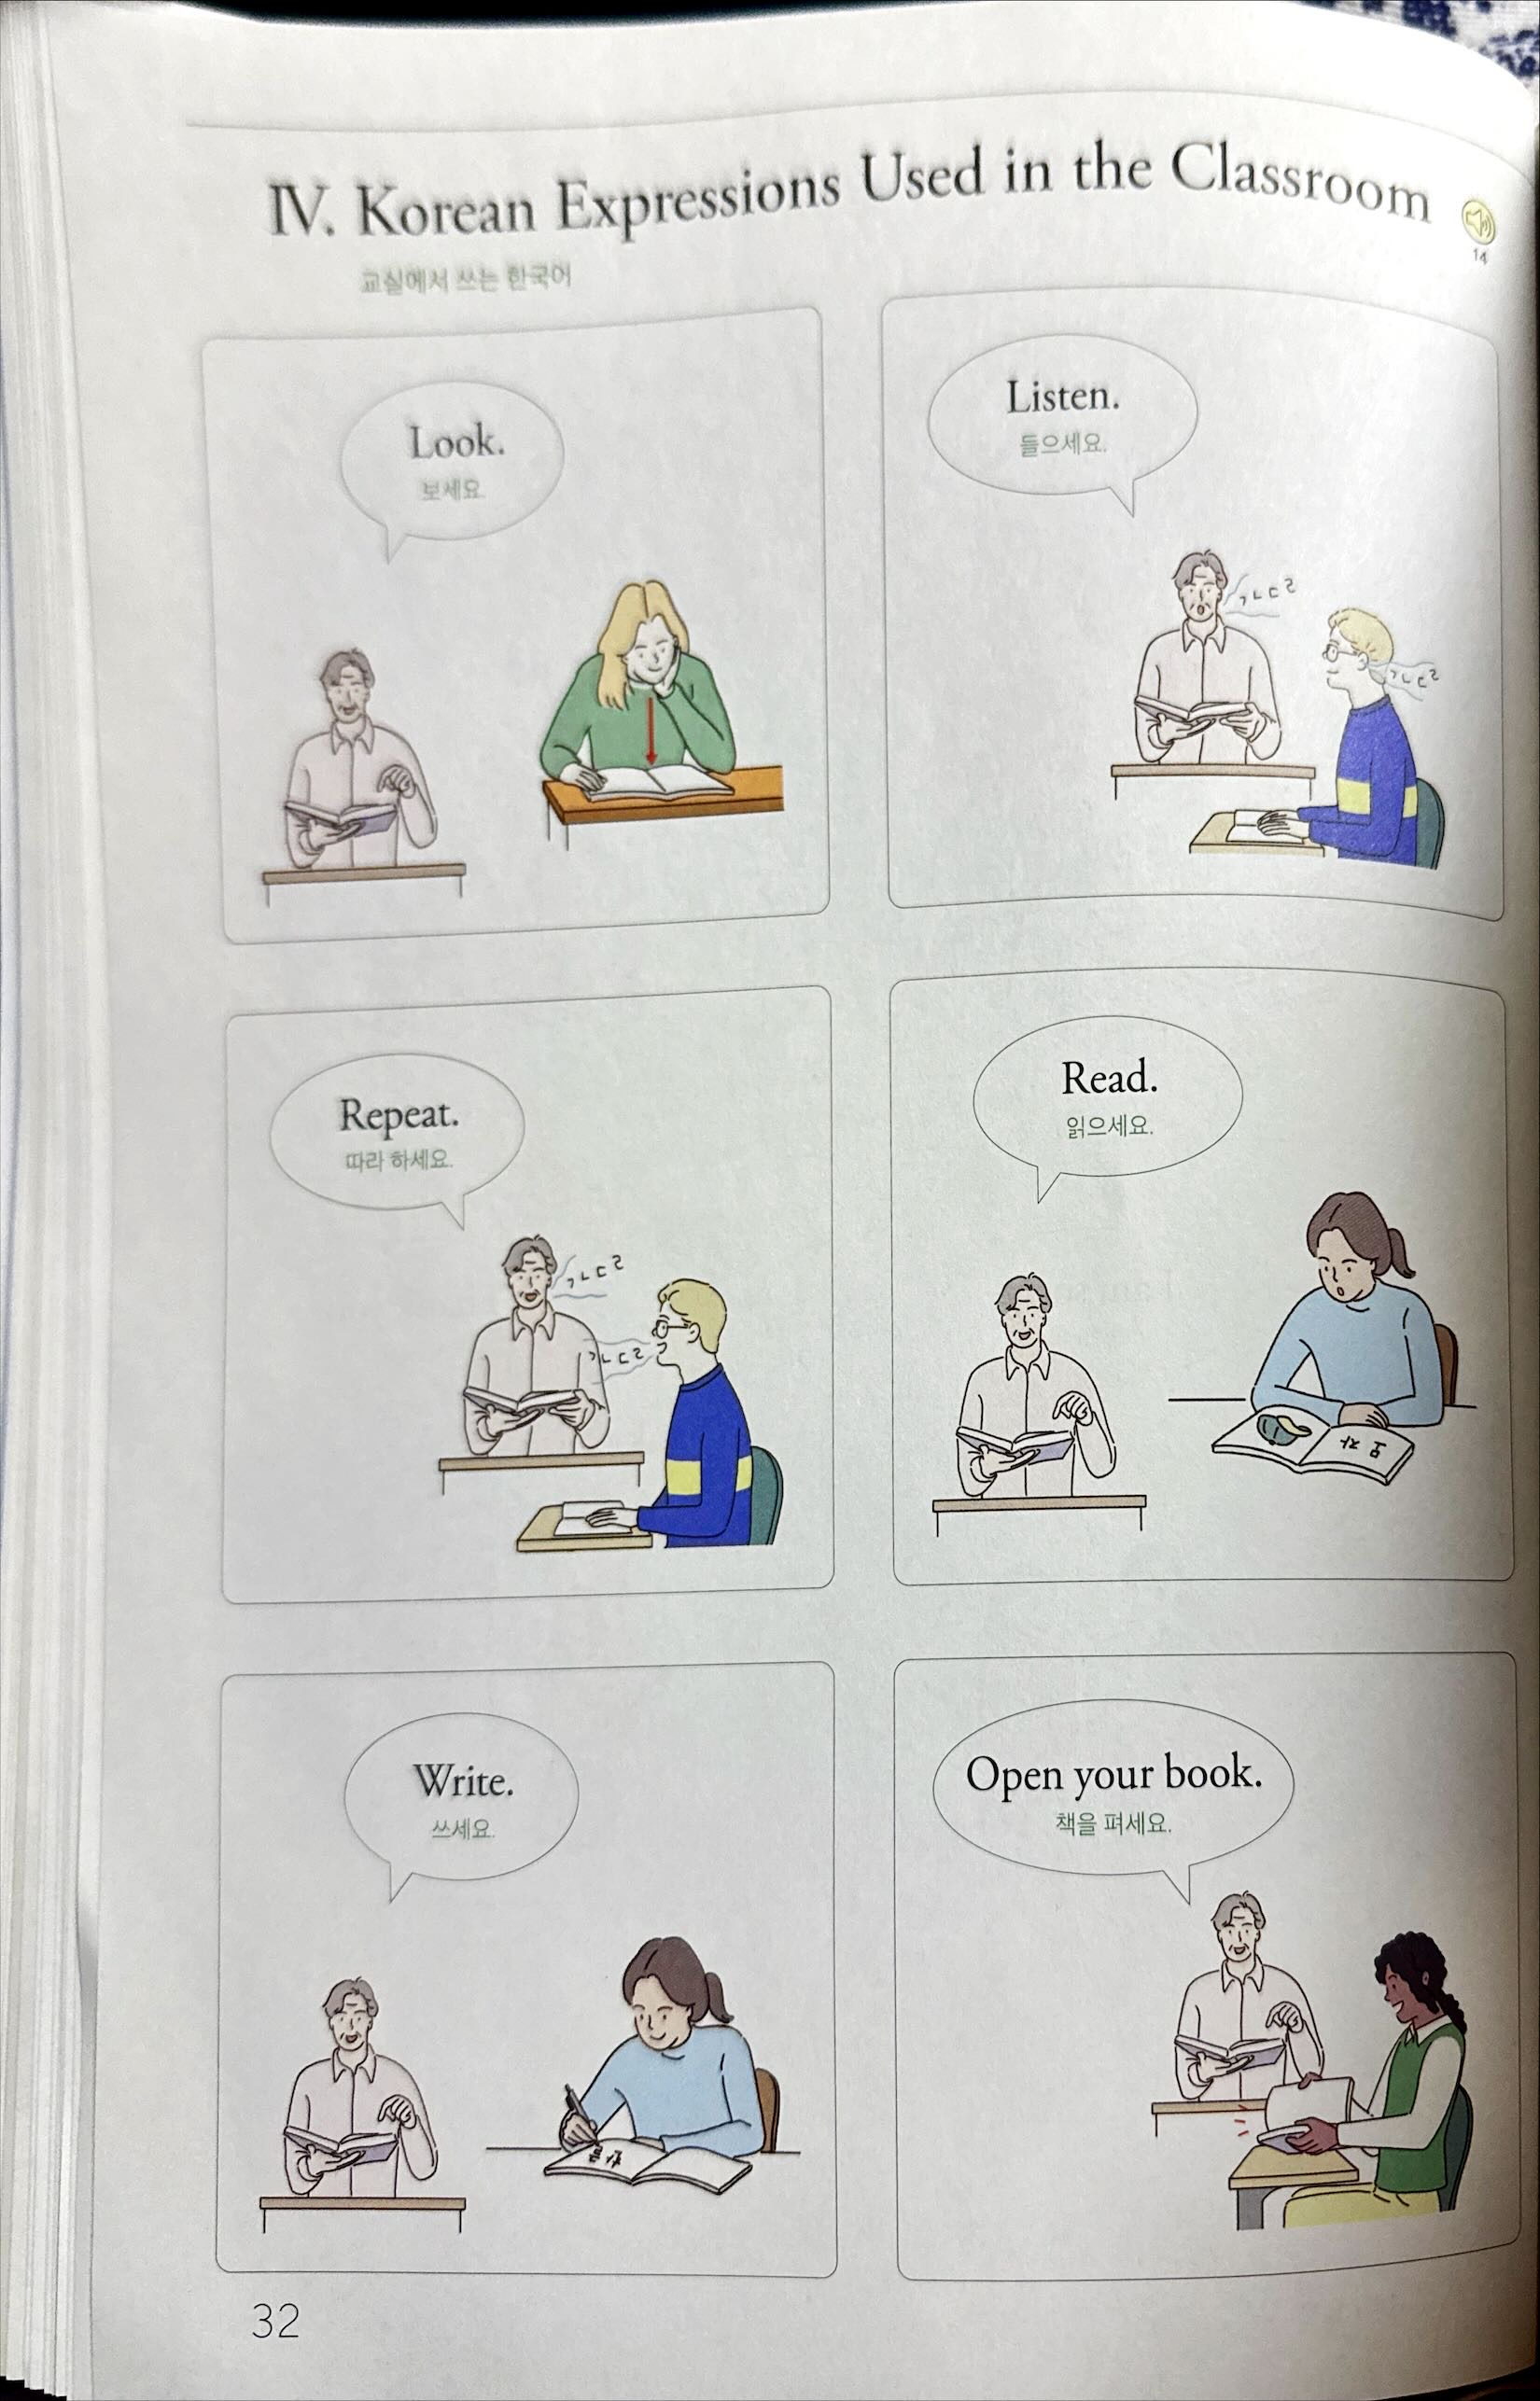
교실에서 쓰는 한국어1
따라 하세요.
보세요. 들으세요. 읽으세요. 쓰세요.
책 (교재) 2쪽 (2 페이지)을 펴세요.

Slide 11
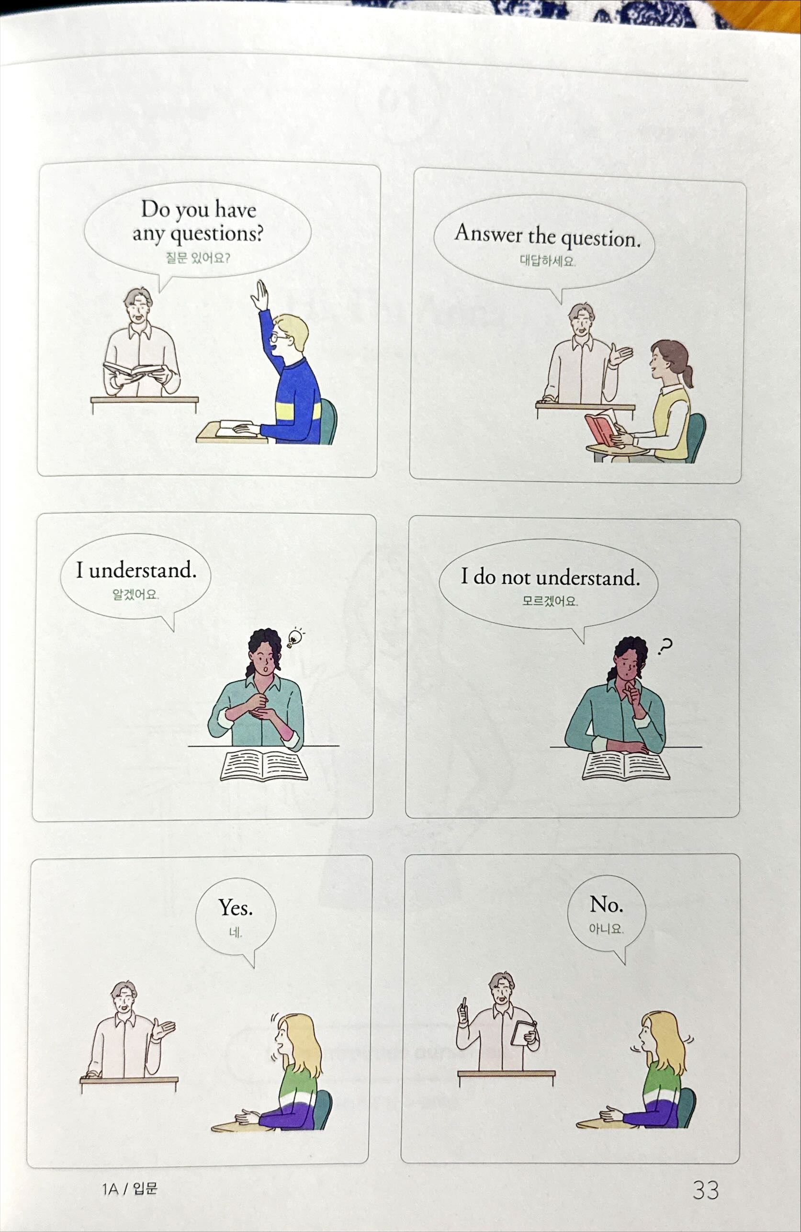
교실에서 쓰는 한국어2
질문 있어요?
대답하세요.
네./ 아니요.
알겠어요. /모르겠어요.

Slide 12

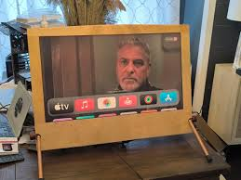

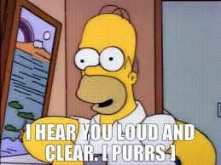
줌 교실에서 쓰는 한국어
이해 하셨나요?
화면
잘 보이세요?
누구 차례예요?
소리
잘 들리세요?

Slide 13
과제
자기의 이름을 한국어로 적어보세요.
제 이름은 Moon Haejung, 문 혜정입니다.

